Slide 1
T.C.
KONYA VALİLİĞİ
Selçuklu Mehmet Tuza Pakpen Mesleki ve
Teknik Anadolu Lisesi Müdürlüğü
Ar-Ge Merkezleri

Slide 2
MEHMET TUZA PAKPEN MESLEKİ TEKNİK ANADOLU LİSESİ
1-Endüstriyel Otomasyon Teknolojileri 120 öğrenci
2- Metal Teknolojileri 120 öğrenci
3- Makine Teknolojileri 120 öğrenci
4-Mesleki Eğitim Merkezi Öğrenci Sayısı: 480 öğrenci
Toplam 960 öğrenci ve 46 öğretmen 7 idareci
YURT
PANSİYON
2012 yılında açılan okulumuz TC. Milli Eğitim Bakanlığı Konya Organize Sanayi Bölge Müdürlüğü ile 02.05.2016 tarihinde protokol imzalanmıştır. Okulumuz bu protokol kapsamında 15.05.2017 tarihli onay ile bakanlığımızca Özel Program Ve Proje Uygulayan Eğitim Kurumu olarak belirlenmiştir. Toplam 38.000 m2 lik alanda 1000 m2 4 adet atelye binası 20 derslikli ana bina sosyal tesis ve yurt binası bulunmaktadır.
ATELYELER
ATÖLYELER
SPOR SALONU
KAPALI SPOR SALONU
SOSYAL TESİS
SOSYAL TESİS
DERSLİK BİNASI
ANA BİNA- DERSLİKLER

Slide 3
Öğrencileri Sunulan Avantajlar : Protokol kapsamında tüm öğrencilerimize ücretsiz şehir içi servis, tüm öğrencilerimize ücretsiz öğle yemeği Konya Organize Sanayi Bölge Müdürlüğü bütçesince sağlanmaktadır. Her yıl 120 öğrencimize ise karşılıksız burs sağlanmaktadır.
Akademik Başarı: 2022- LGS Yerleştirme sonuçlarına göre Türkiye genelinde ise sınavla öğrenci alan mesleki ve teknik okulların taban puanları esas olmak üzere Endüstriyel Otomasyon ve Metal Teknolojileri Alanı uygulayan okullar içerisinde Türkiye’de 1.sırada, Makine Teknolojileri uygulanan okullar arasında ise ilk 5 okul içerisinde yer almıştır. 2022 Mezunlarımızdan 40 öğrencimiz yükseköğretim programlarına yerleşirken 41 öğrencimizi protokol kapsamında istihdamı sağlanmıştır.
Üniversite İşbirliği: Konya’mızda bulunulan 2 teknik üniversite (Konya Teknik Üniversitesi ve Karatay Ticaret Odası Üniversitesi) ile protokol imzalanmıştır. Bu kapsamda üniversiteler ile ortak projeler yürütülmekte olup, ürün ve çıktılar için toplantılar düzenlenmektedir.
Sanayi İşbirliği: Organize Sanayi Bölgemizdeki toplam 23 işletme ile iş başı eğitim protokolü imzalanmıştır.10. sınıf ve 11. sınıf iş başı eğitim programları düzenlenmektedir.

Slide 4
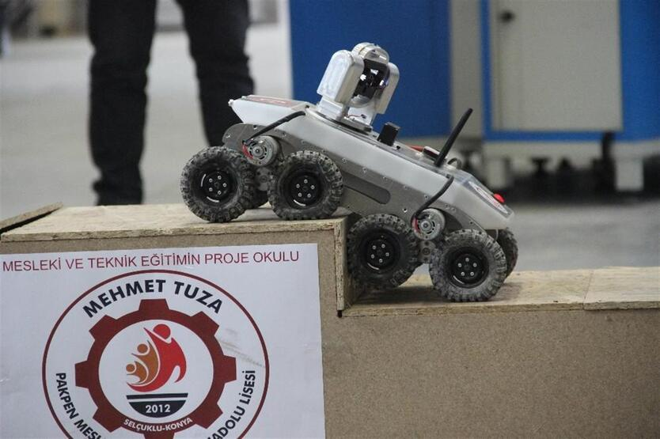
AR-GE VE ÜRETİME YÖNELİK YAPILAN ÇALIŞMALAR
Savunma Sanayi Kapsamında Üretimler:
Makine Teknolojileri Alanı Savunma Mekanik Sistemleri Dalı öğrenci ve öğretmenleri Döner Sermaye çalışmaları kapsamında Savunma Sanayi Tedarikçileri olan ALT YÜKLENİCİ firmalar ile özel protokol sözleşmesi ile bazı insansız hava araçlarının (İHA) mekanik parçalarını, paraşüt bırakma sistemlerini ve kale kolların görüntüleme sistemlerinin mekanik parçalarını üretmektedir. Üretim kalemlerimizi üç grupta toplayabiliriz. İHA 'ların iç mekanik aksamlarını, İHA ‘lar için kullanılan paraşüt bırakma ve fırlatma sistemlerinin mekanik aksamlarını, bir de kale kolların uzaktan algılama ve görüntüleme sistemlerinin mekanik parçalarını üretiyoruz.

Slide 5
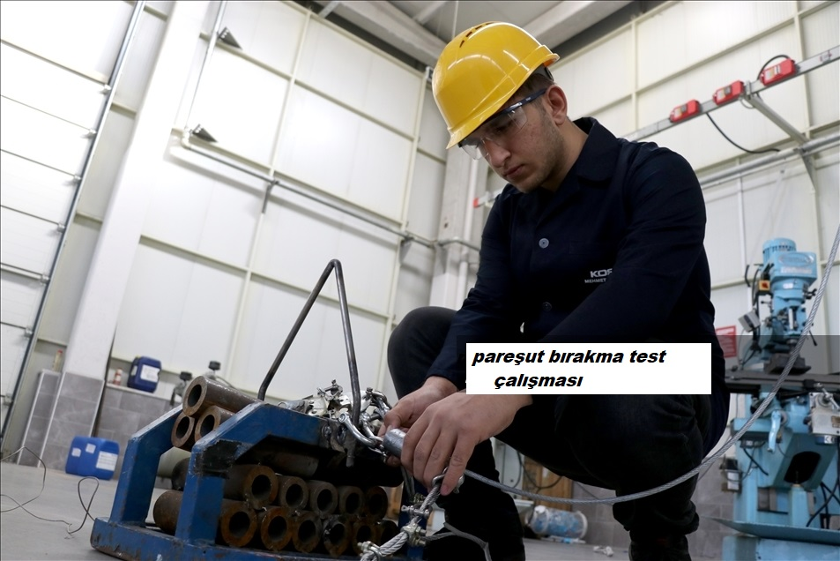
İHA Parçaları
Pnömatik Kalkış Rampası: Belirli uçuş ağırlığına sahip ihaların herhangi bir piste gerek kalmadan kalkmasını sağlayan bir sistemdir. Sistem 12 V. Akü ile çalışır ve 10 dk. İçerisince kurulabilir.Hava Komprosörün ani boşalması sistemi ile
30kg kalkış ağırlığı ve 35 kanat uçuş hızına sahip tüm ıhalar için kullanılabilir.

Slide 6
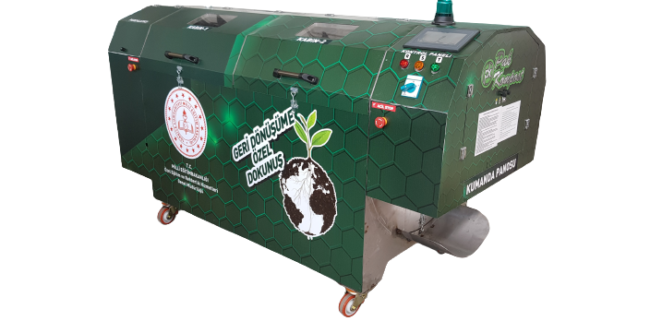
Kompost Makinaları:
Tamamı %100 yerli olarak okul imkanları ile öğrenci ve öğretmenlerden oluşan ekip ile üretimine devam edilen Kompost makinesi , tam otomatik ve manuel olmak üzere 2 farklı modda çalışabilmekte ve emsallerine göre birçok farklı avantajlar barındırmaktadır. Ergonomik tasarımı, PLC Kontrollü, 400 litrelik hacmi ile tam otomatik PLC kontrollü kompost makinemiz ‘Sıfır Atık Geri Dönüşüm ‘ alanında birçok açığı kapatacaktır. Bakanlığımızın talimatı ile Türkiye genelinde 33 farklı ilde bulunan Özel Eğitim Meslek Liselerimiz için üretimi yapılan makinalarımızın teslimatları yapılmıştır.

Slide 7
Plastik kırıcı ve Hammaddeye Dönüşüm
Geri Dönüşüm ve Sıfır Atık kapsamında kamu kuruluşlarında kullanabilecek basit portatif kullanılabilir bir “Plastik Öğütücü Makinesi” imalatını gerçekleştirdik. Bu makine, plastik veya alüminyum şişe, kutu v.b geri dönüşüme kazandırılabilecek ürünleri öğüterek daha az hacim kaplayarak kolay depolanmasına imkân sağlamaktadır. Depolanan ürünleri ise okulumuzca üretilen granül makinası ile plastiğin ham maddesine dönüşümünü sağlıyoruz.

Slide 8
Hikâye İstasyonumuz:
Mini bilgisayar, Termal yazıcı, yazılım ve buton takımlarından kurulan kapalı bir stant sisteminden oluşmaktadır. Standımız 100 cm boyunda 35 cm eninde, RGB aydınlatma, sesli uyarı ve bilgilendirme sistemi ile şık ve ergonomik olarak tasarlanmıştır. 5000 farklı hikayenin gömülü olduğu sistemden random(rasgele) olarak seçilen bir hikaye, çıktı olarak alınmaktadır. Yazıcı kesme işlemini kendisi otomatik gerçekleştirmektedir. Termal yazıcının rulosunun değiştirilmesi ve olası teknik arızalarda sisteme müdahale için standımızda ön tarafta açılır kapanır bir kapak bölümü ve raflı iç bölüm yer almaktadır. Müzeler, tarihi mekânlar, ulaşım merkezleri, okullar gibi bir çok alanda uygulanabilir. TCDD talebi ile prototip ürün üretilmiş olup, seri üretim için TCDD ve belediyelerimiz ile görüşmeler sürmektedir.

Slide 9
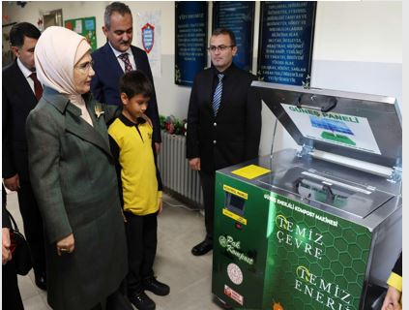
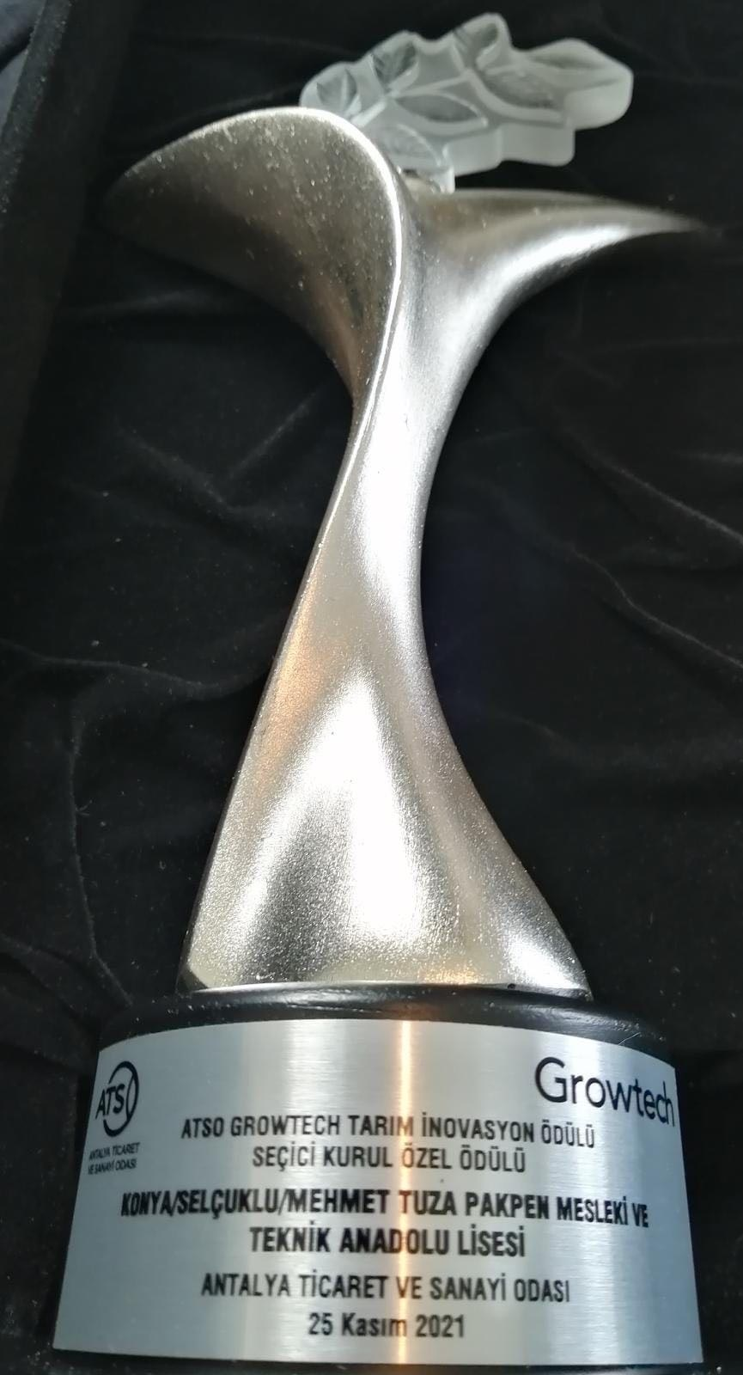
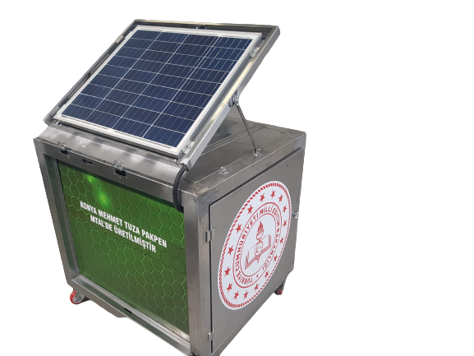
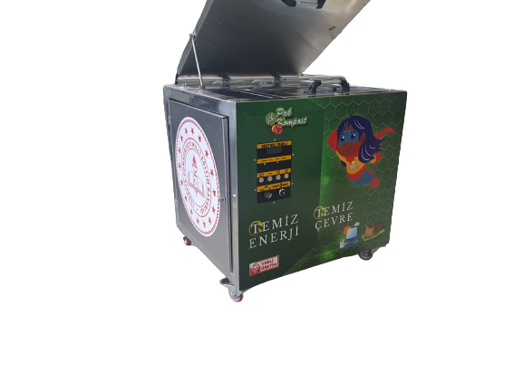
81 İLİMİZE GÜNEŞ ENERJİLİ SOLAR- KOMPOST MAKİNASI
Güneş Enerjili Kompost Makinası, Temel Eğitim Genel Müdürlüğümüze bağlı 81 ilimizdeki okullar için seri üretimiz tamamlanmıştır.
Evsel atıkların değerli toprağa dönüşümünü sağlayan "Pak-SOLAR" makinamız, güneş panelinden yaptığı şarjla hiç güneş görmeden ortalama bir hafta çalışabilmektedir. Tam otomatik kompost makinasının dokunmatik ekranda kullanılan yazılımı da okulumuza aittir.

Slide 10
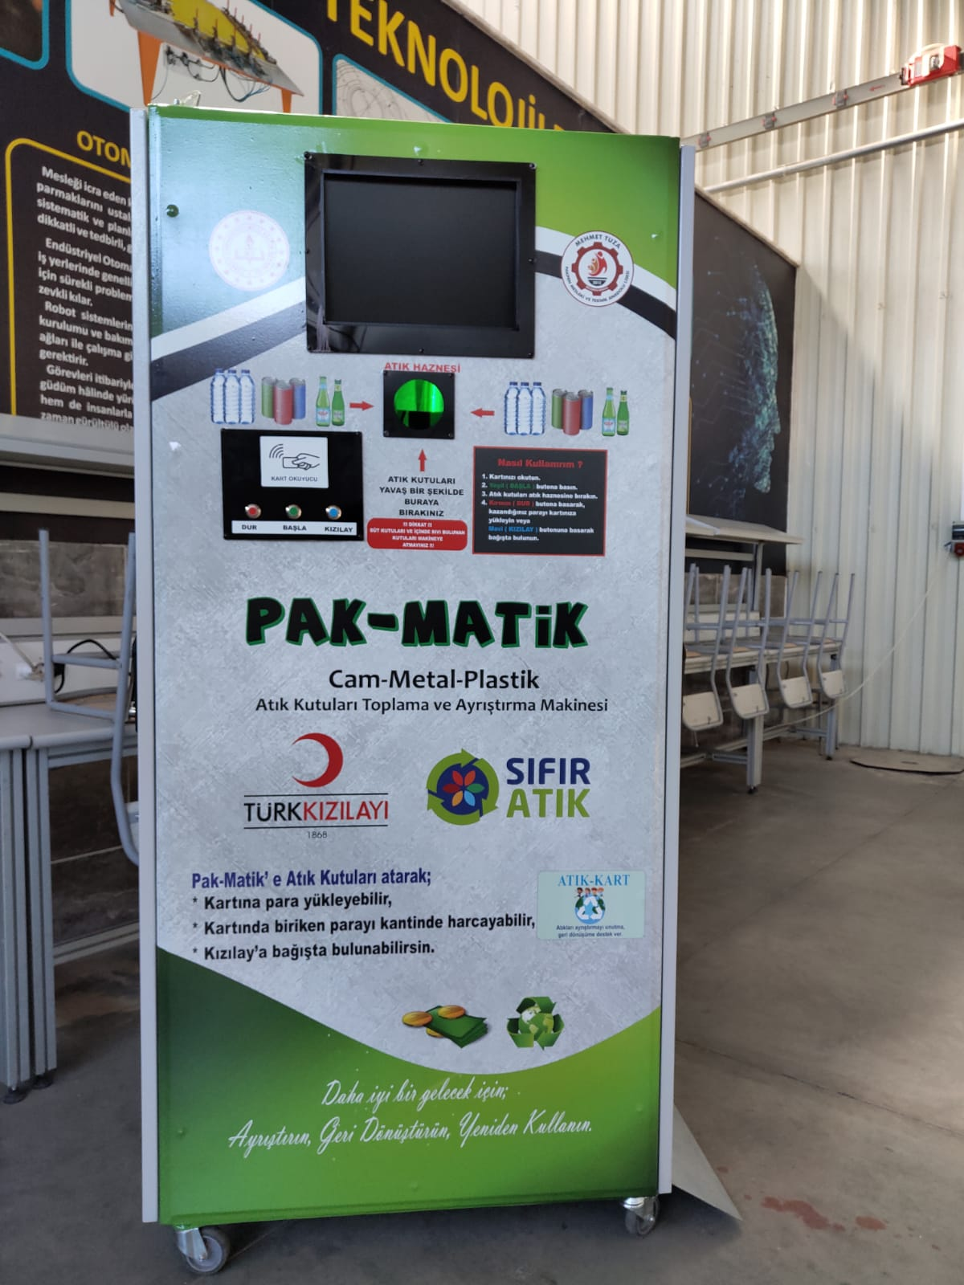
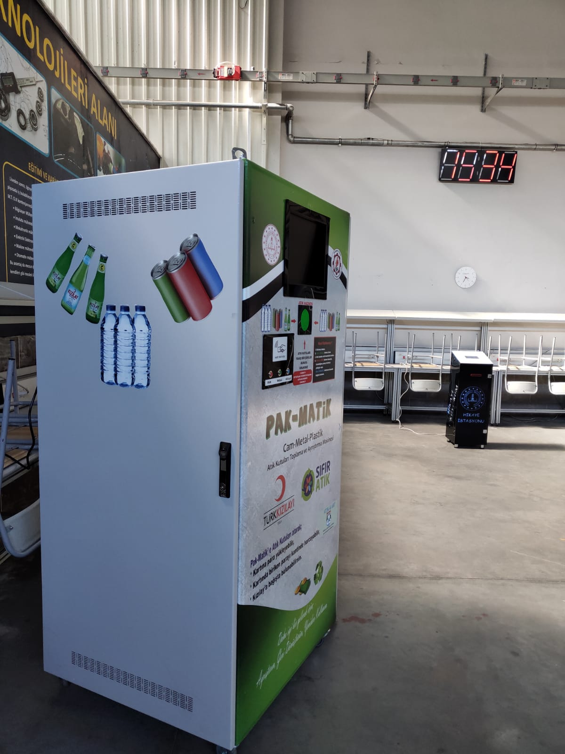
ATIKMATİK-AYRIŞTIRICI
"Sıfır Atık" çalışmaları kapsamında cam, metal ve plastik atıkları otomatik olarak ayrıştırıp ayrı ayrı depolayan ve bu atıklar için tanımlı karta TL yükleyen makinenin üretimi tamamlanarak 2 farklı kuruma (KOS ve Konya Teknik Üniversitesi ) satışı gerçekleşmiştir. İlk olarak okullarda uygulanması için tasarlanan makine, içine atılan cam, plastik ve metal atıkları içindeki haznelerde türüne göre ayrıştırıyor. Ayrıştırmanın ardından işlemi yapan öğrenci, adına tanımlı "Sıfır Atık" kartını makineye okutarak atıklar için belirlenen miktarda yüklenen parayı kantinde harcıyor ya da Kızılay'a bağışta bulunabiliyor. Makinemizin bütün yazılımı, elektronik kartları, genel mekanik yapısı okulumuz atölyelerinde üretilmiştir.
Konya Teknik Üniversitesi, Konya Organize Sanayi Bölgesine satışları gerçekleştirilmiştir.

Slide 11
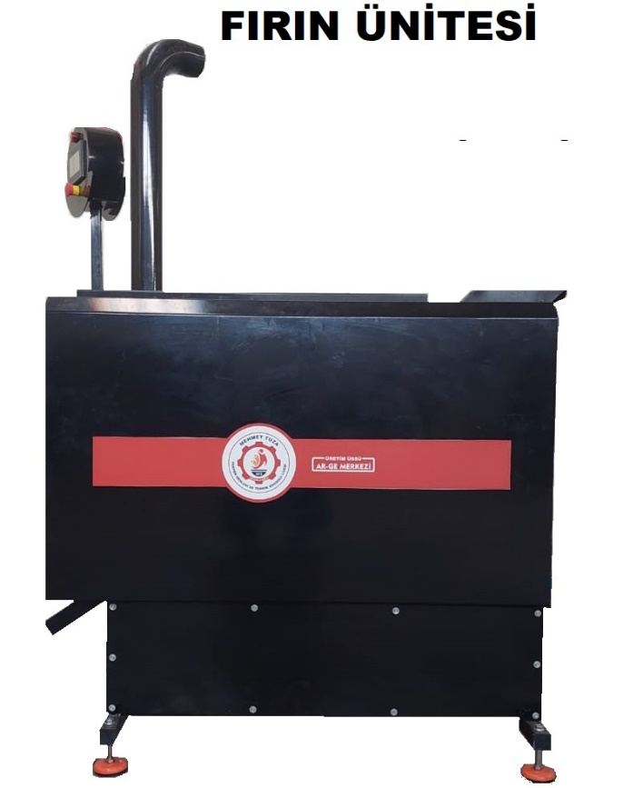
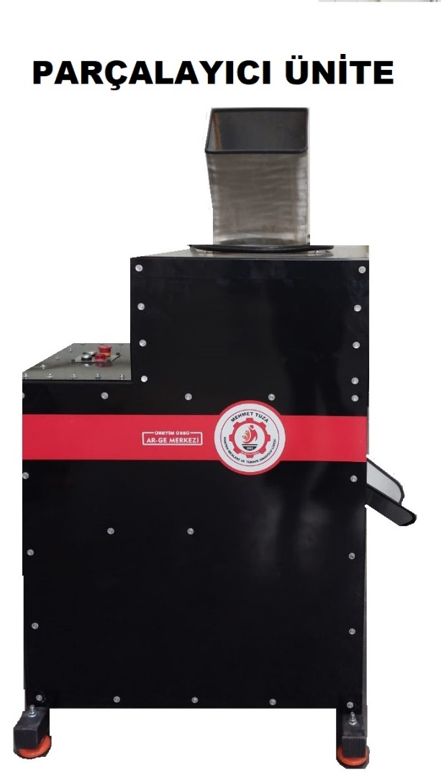
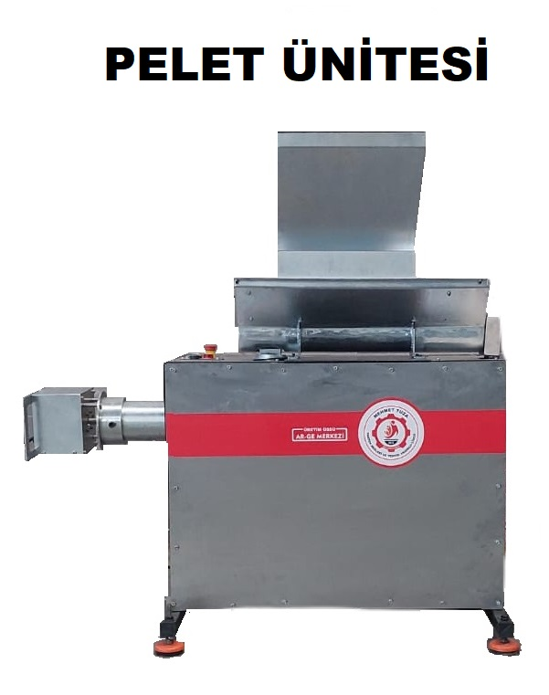
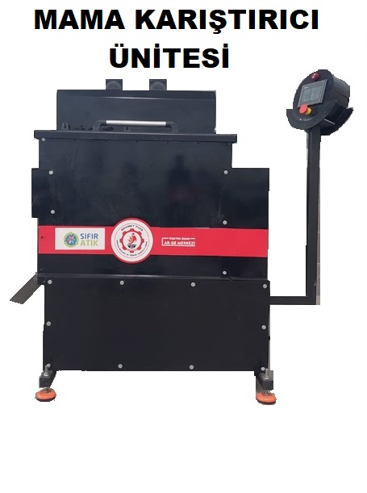
YEMEK ATIKLARINDAN KEDİ - KÖPEK MAMASI ÜRETİM SİSTEMİ Yemek atıklarının tekrar değerlendirilmesi, geri dönüşüme kazandırılması amacıyla kedi köpek mamasına çevrilmesi ve sokak hayvanları için çok düşük maliyetli mama üretimi için tasarlanan Köpek Maması Üretim Parkuru tamamlanarak seri üretime geçilmiştir. Piyasadaki mama makinelerinden farklı olarak yemek atıklarının yeniden değerlendirilmesiyle gayet uygun fiyata üretilebilmesi hedeflenmektedir. Bu ürünümüzün Konya Teknik Üniversitesine satış işlemi gerçekleşmiştir.

Slide 12
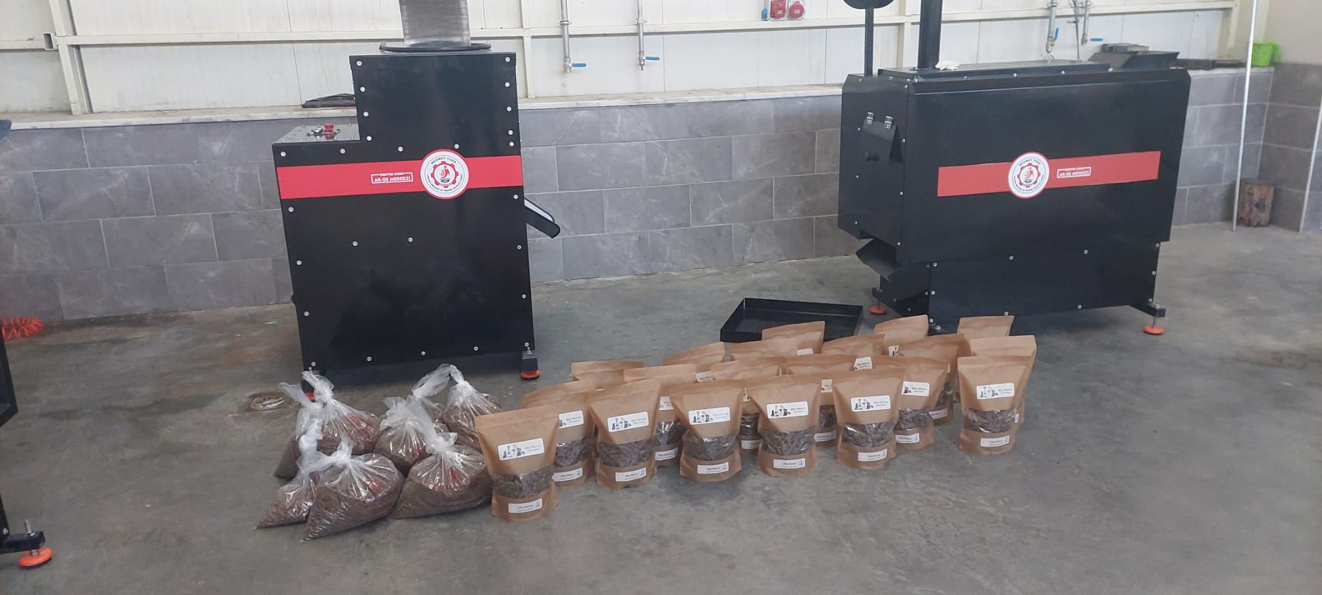
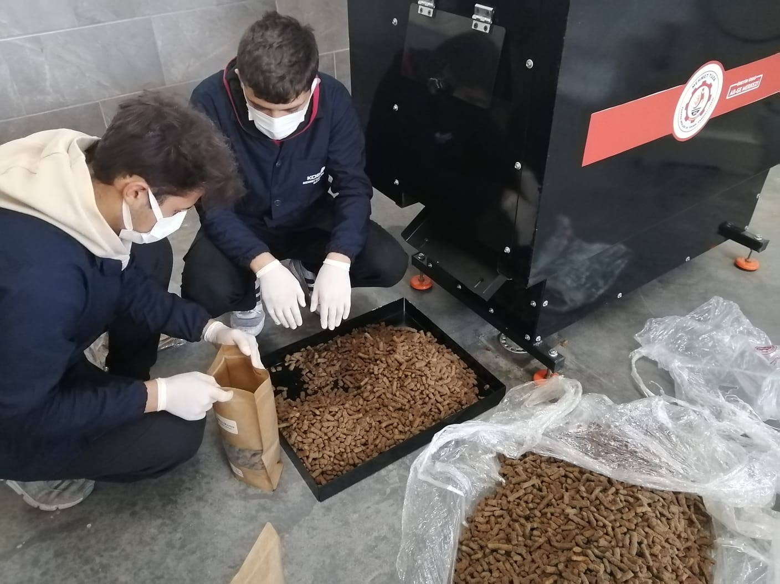
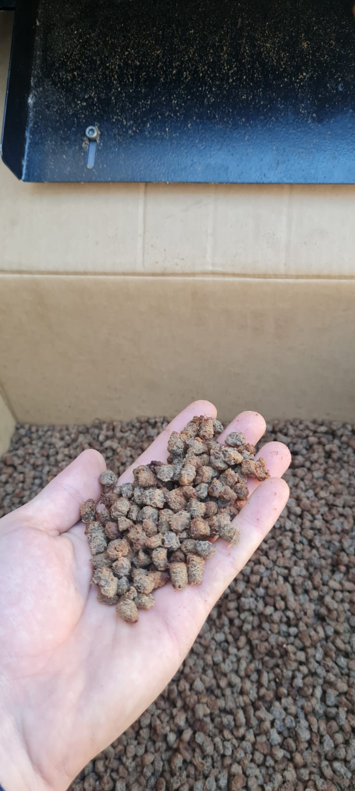
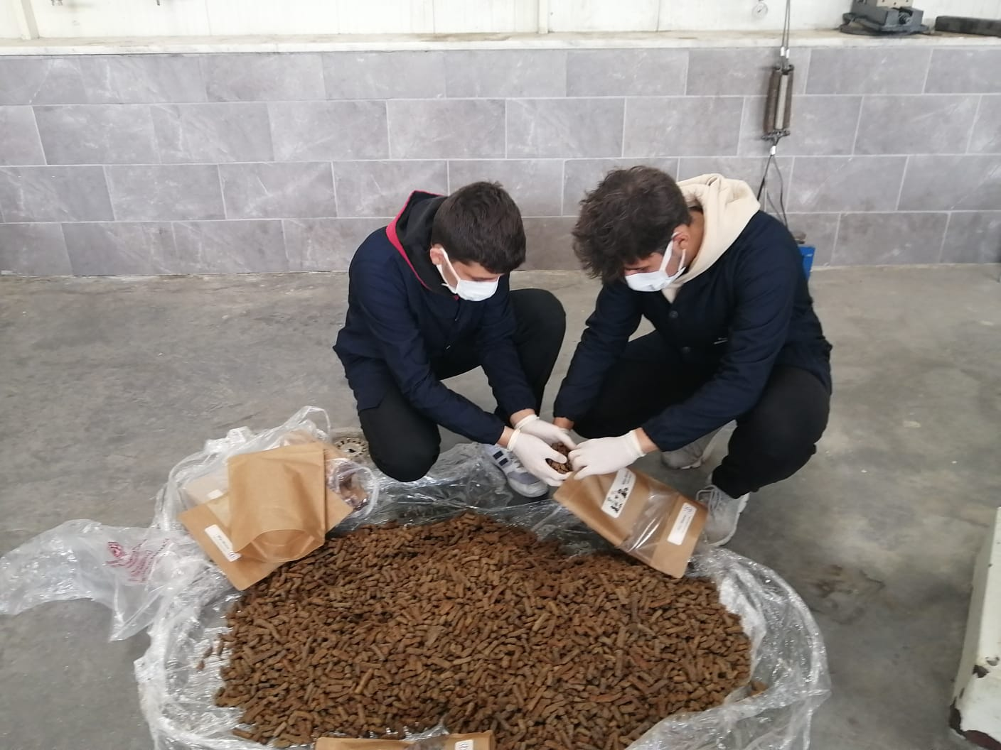
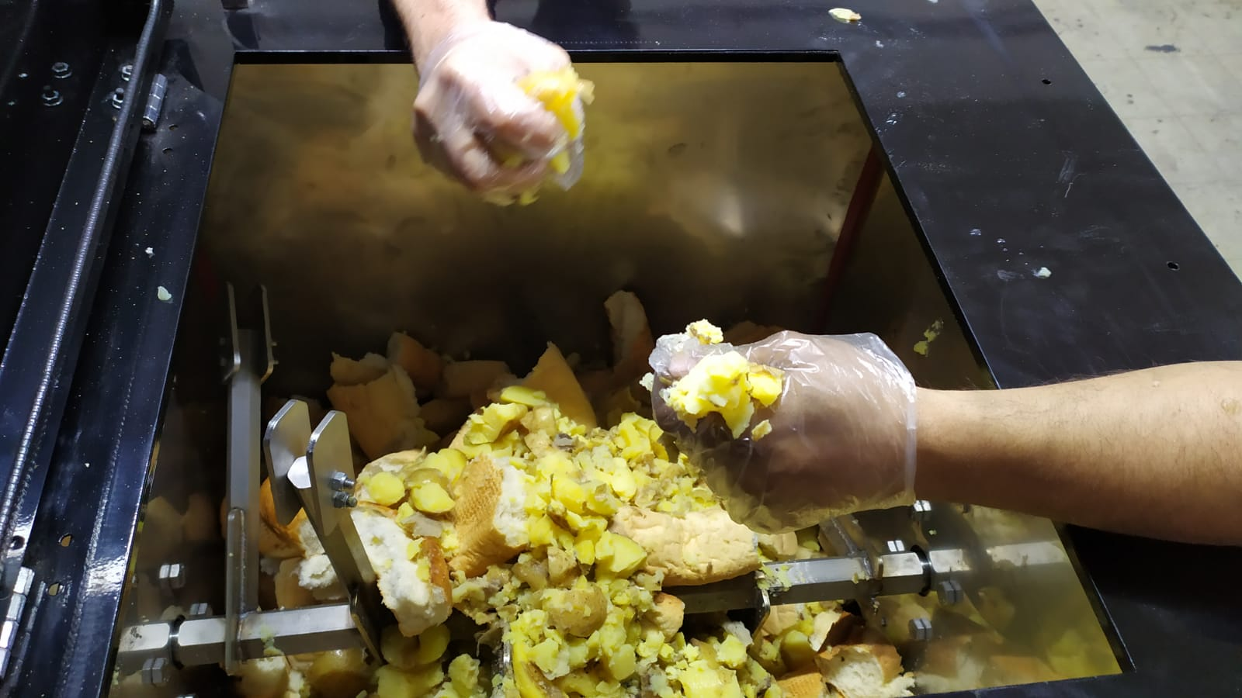

Slide 13
2022 YILI DÖNER SERMAYE CİROMUZ: 25.400.000 TL
Sınai Mülkiyet İşlemleri
SIRA NO. | Buluş Başlığı | Koruma Türü | Başvuru Durumu
1 | M.T.PAKSO | MARKA | TESCİL EDİLDİ
2 | PEDALLI MUSLUK SİSTEMİ | FAYDALI MODEL | DEĞERLENDİRMEDE
3 | HAREKETLİ GÜNEŞ SİSTEMİ | FAYDALI MODEL | DEĞERLENDİRMEDE
4 | ÖĞÜTÜCÜ-PLASTİK PET ŞİŞE DÖNÜŞÜMÜ | FAYDALI MODEL | DEĞERLENDİRMEDE
5 | GÜNEŞ ENERJİLİ KOMPOST MAKİNASI | FAYDALI MODEL | DEĞERLENDİRMEDE
6 | PET ŞİŞE TOPLAMA APARATI | PATENT | REDDEDİLDİ.
7 | GÖREN GÖZ | FAYDALI MODEL | REDDEDİLDİ.

Slide 17
ÜRETİM ÜSSÜ

